Slide 1



Estudo de caso: Insta-males
Trabalhar com partes interessadas em linha > Cidadania > Estudo de caso: Insta-males

Slide 2
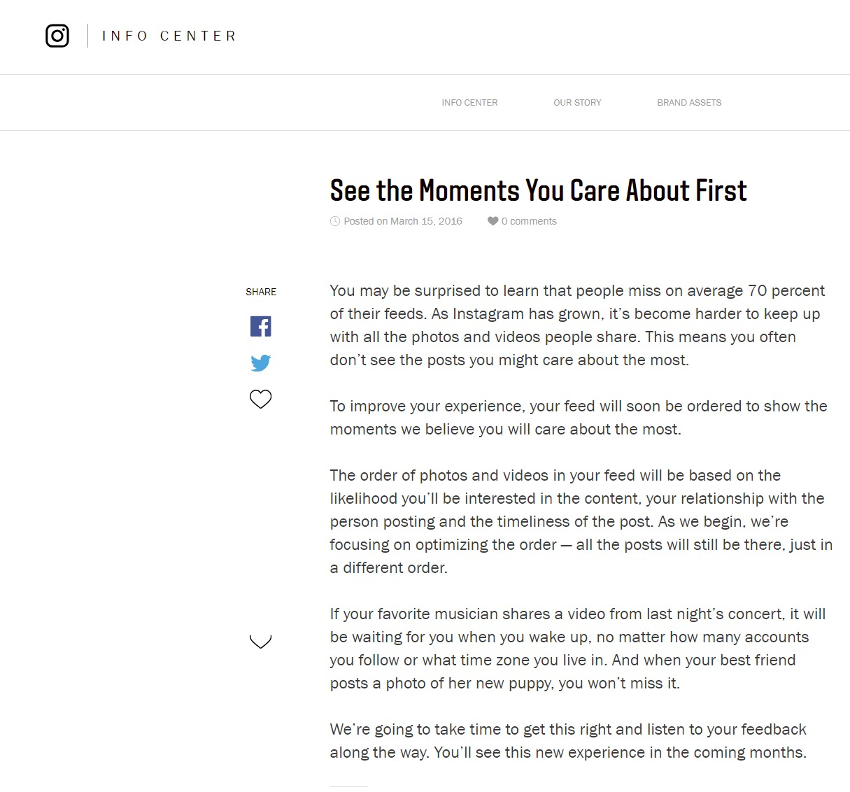
Março de 2016
O Instagram altera o seu algoritmo que controla a ordem das imagens no teu feed

Slide 3
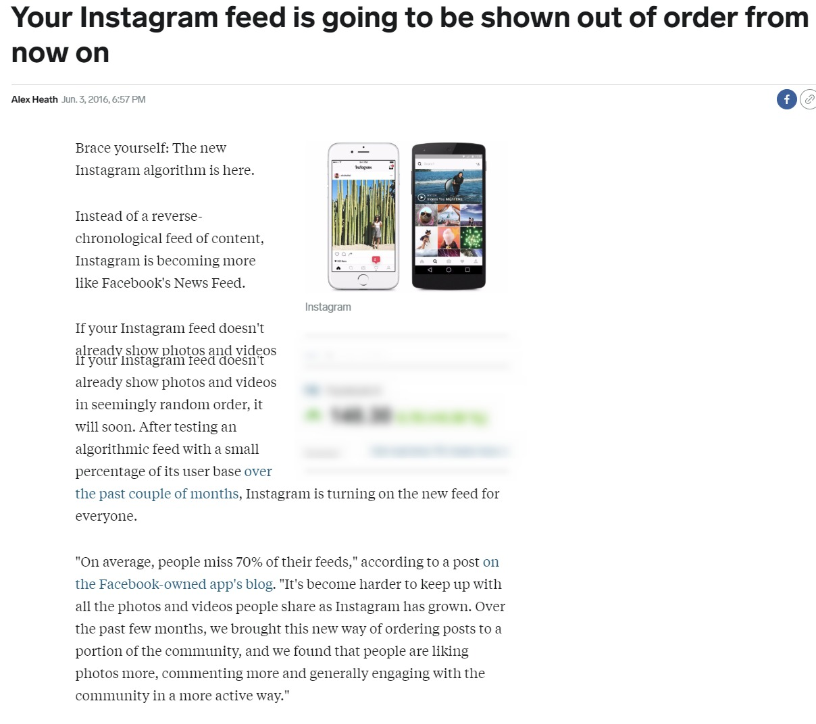
Junho de 2016
Os sítios de notícias sobre tecnologia digital anunciam e criticam as alterações

Slide 4
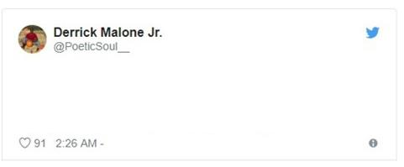
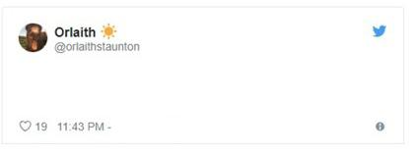
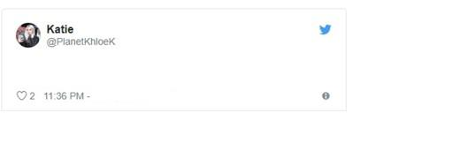
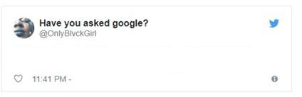
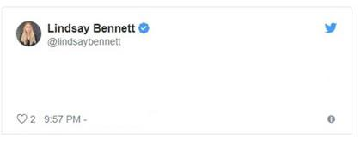
Janeiro de 2018
A fúria e as frustrações dos utilizadores estão ao rubro!
E as redes sociais não o toleram:
Para que fique claro, só queremos que o Instagram volte a publicar conteúdos por ordem cronológica.
Caro @Instagram,
Não quero ver pessoas na minha cronologia que não sigo. Alterem isto imediatamente. Por favor e obrigado.
9 de janeiro de 2018
O meu único desejo é que o Instagram volte a colocar as coisas por ordem cronológica; não aguento ter de estar constantemente a gostar de posts de há quatro anos
9 de janeiro de 2018
Só quero que o Instagram inclua posts por ordem cronológica; será pedir muito?
9 de janeiro de 2018
@Instagram pode mostrar-nos posts de pessoas que nem sequer seguimos, mas não é capaz de tornar o nosso feed cronológico.
Já alguma vez houve uma atualização nas redes sociais que tenha agradado às pessoas?
#Instagram #instagramupdate
9 de janeiro de 2018
9 de janeiro de 2018

Slide 5
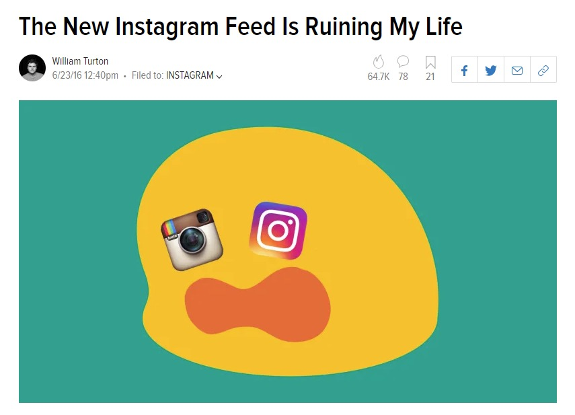
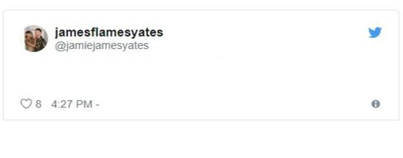
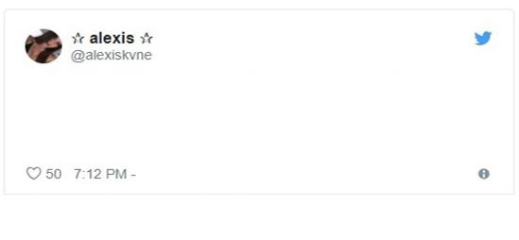
O novo feed do Instagram está a destruir a minha vida
Não percebo a lógica do Instagram na base dos algoritmos quando cerca de metade dos nossos seguidores vê os nossos posts
19 de março de 2018
PETIÇÃO PARA BOICOTAR O INSTAGRAM A NÃO SER QUE RESOLVAM O ALGORITMO OBRIGADO. QUERO VER PESSOAS QUE CONHEÇO E PEQUENAS EMPRESAS E NÃO TODAS AS PESSOAS FAMOSAS QUE EXISTEM.
12 de março de 2018
Março de 2018
A indignação dá lugar à ação.

Slide 6
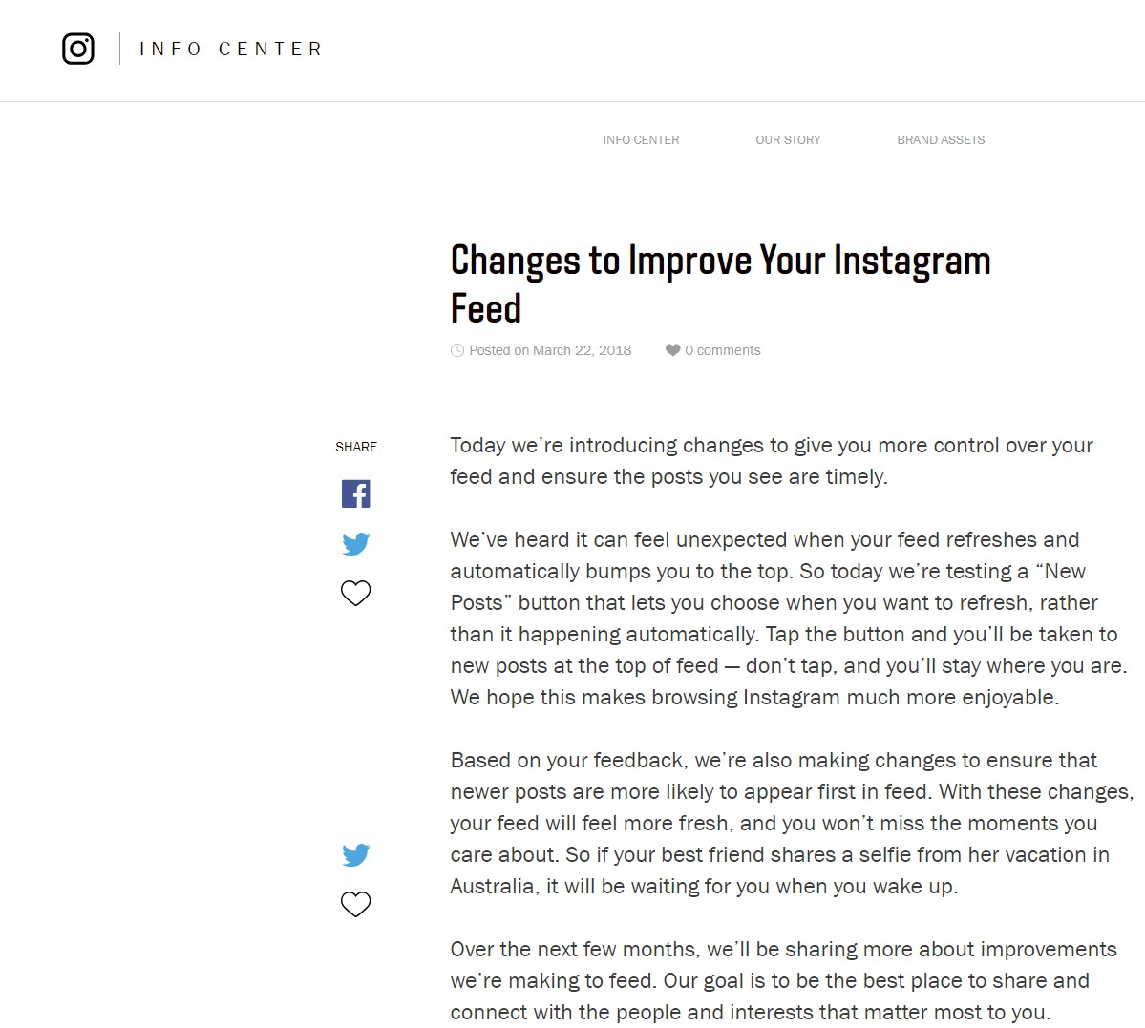
Março de 2018
O Instagram "ouviu" as opiniões dos utilizadores e acabou por alterar,de novo, o algoritmo

Slide 7



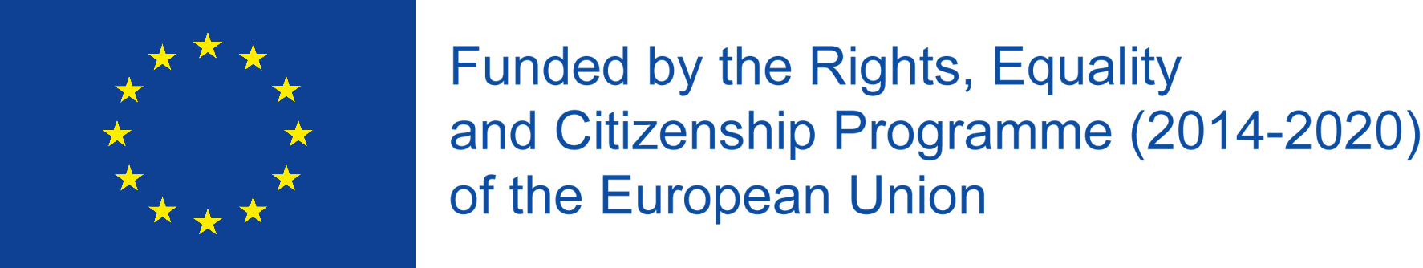






www.hackinghate.eu
#SELMA_eu

